Slide 1
Фото отчёт по самообразованию:»сенсорное равитие детей младшего дошкольного возроста»
Воспитатель: Волгина Татьяна Ивановна

Slide 2
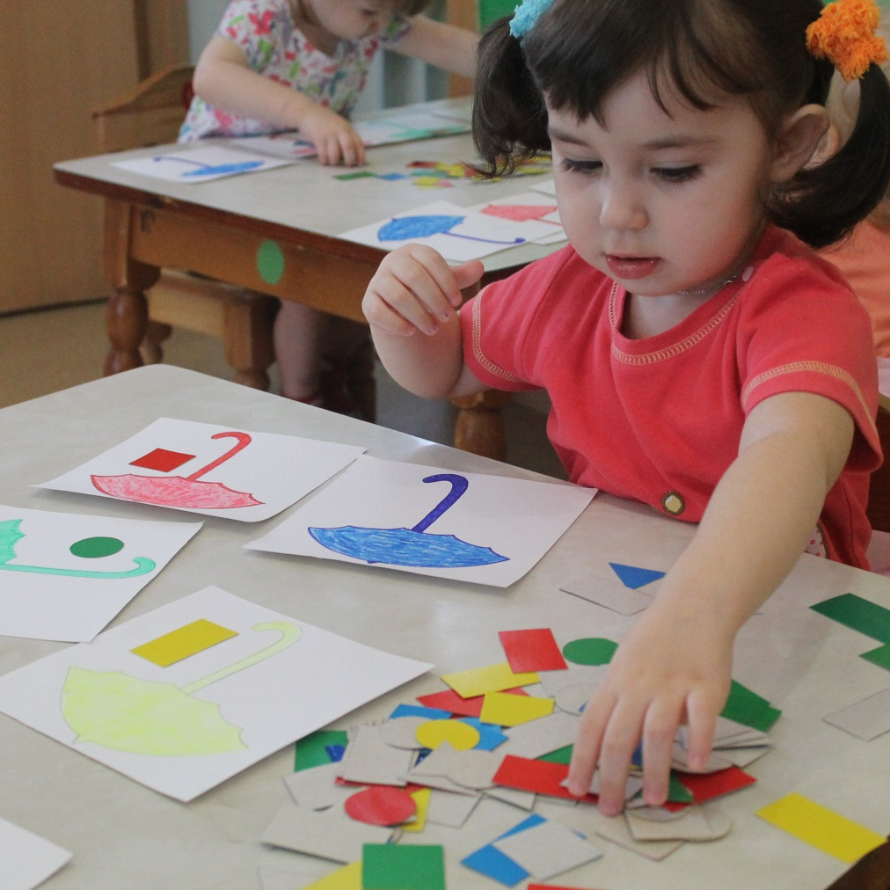
**********************
Целью самообразования являлось повышение профессиональной компетентности в вопросах обучения детей раннего возраста.
Мною были поставлены следующие задачи:
Изучить учебную и методическую литературу по теме: «Сенсорное развитие детей младшего дошкольного возраста». Подготовить материал для проведения игр по сенсорному развитию детей раннего возраста. Подготовить и провести работу с родителями по теме: Сенсорное развитие детей младшего дошкольного возраста».

Slide 3
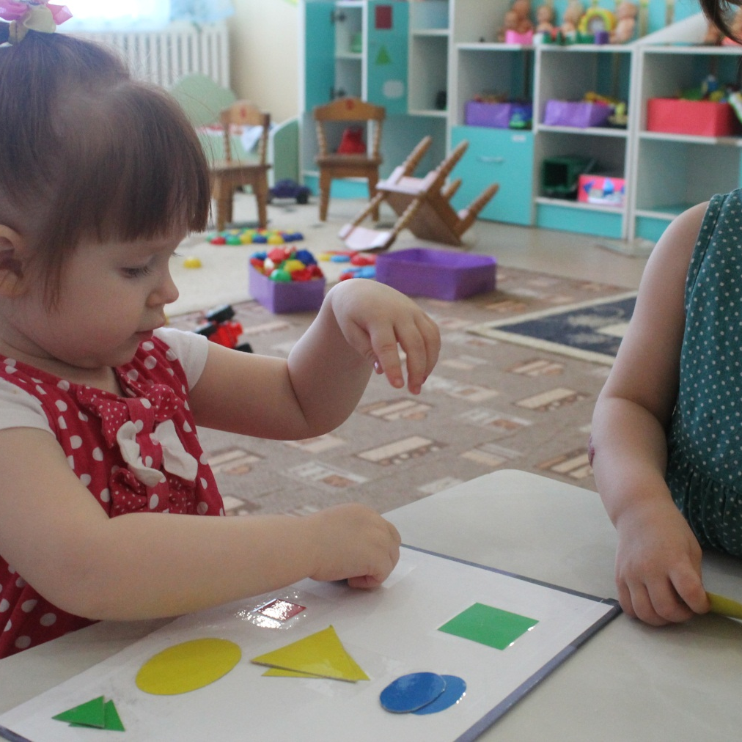
********************
На протяжении всего учебного года я изучала тему по следующим разделам плана:
Условия формирования эталонов цвета у младших дошкольников. Первая аппликация как средство сенсорного развития детей раннего возраста. Привлечение родителей к изготовлению поделок для работы с мелкой сенсорикой. Игры и упражнения по развитию мелкой моторики пальцев рук. Дидактические игры и упражнения по сенсорному развитию детей раннего возраста (картотека). Использование сенсорных игр в развитии речи ребёнка 3-4 лет. Дидактическая игра по сенсорике для детей второй младшей группы. Организация предметно-пространственной среды в группах младшего возраста для сенсорного развития. Игры с природным материалом как средство сенсорного развития детей дошкольного возраста.

Slide 4
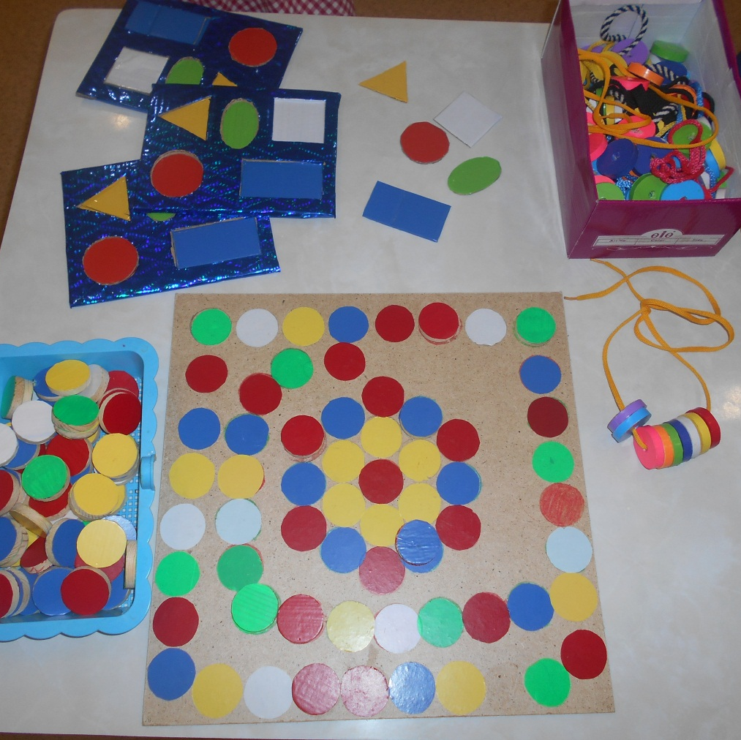
**********************
На теоретическом этапе я изучила методическую литературу, использовала интернет-ресурсы:
С.Теплюк. Первая аппликация. // Дошкольное воспитание.2006 №10. Развивающие игры с малышами до трёх лет: Пособие для родителей и педагогов. Сост.Т.В.Галанова .-; Ярославль: Академия развития,2004. Использование дидактических игр для формирования представлений о сенсорных эталонах цвета у детей младшего дошкольного возраста. bibliofond.ru/view.aspx. Ефремова Н. Учимся различать цвета и запоминать их названия. /Н.Ефремова //Дошкольное воспитание.-2012-№12. Нищева Н.В. Предметно-пространственная развивающая среда в детском саду Венгер Л.А. Дидактические игры и упражнения по сенсорному воспитанию дошкольников / Л.А.Венгер. - М.,2004. (Дошкольники:учим,развиваем,воспитываем) Поделки из природных материалов [Текст] / О.П. Куликова. - М. Издательский дом МСП, 2008.

Slide 5
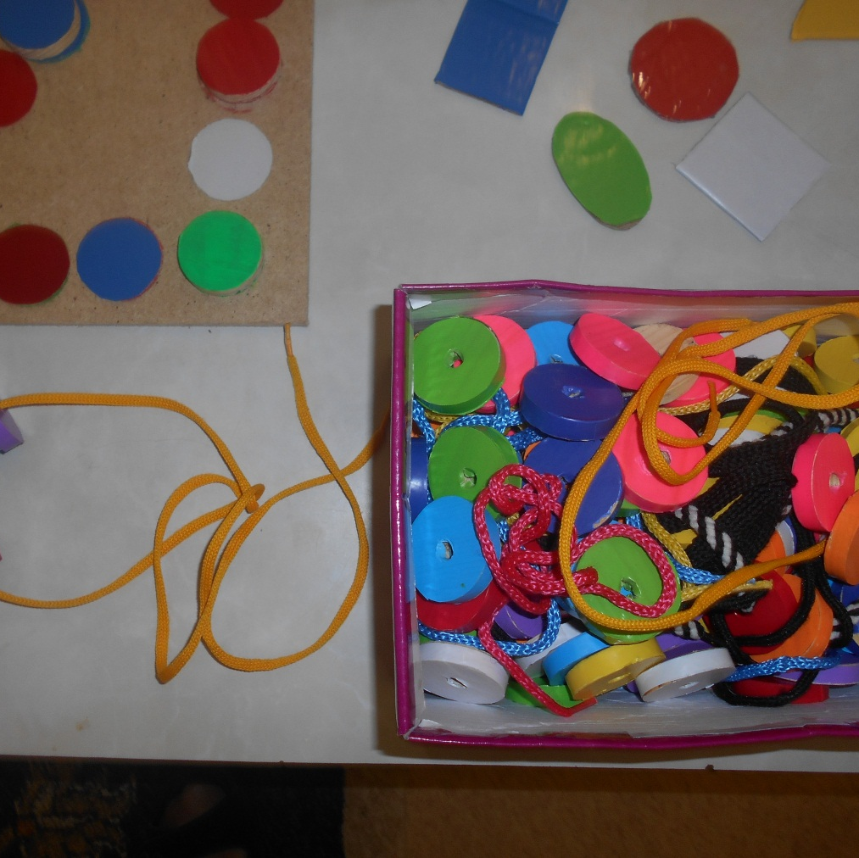
**********************
На практическом этапе
подготовила материал и пополнила картотеку дидактических игр по сенсорному развитию; изготовила дидактические игры:
Д/И «ПЕРВАЯ АППЛИКАЦИЯ»
Цель. закреплять знания детей о цвете, размере, предметов, развивать у детей мышление, память, мелкую моторику рук,
учить чередовать геометрические фигуры по цвету, развивать воображение и творчество детей.
Д/И «БУСЫ»
Цель. укрепление и развитие мелкой моторики, зрительно – моторной координации; различение предметов по цвету; развитие усидчивости.
провела работу с родителями:
привлечение к изготовлению поделок для работы с мелкой сенсорикой
Д/И «ЁЛОЧКА» (застёжки)
Цель: стимулирование познавательной, исследовательской активности, развитие внимания, творческих способностей, закрепление навыков самообслуживания, развитие мелкой моторики рук.
рекомендации родителям по проведению игр в домашних условиях папка-передвижка «Использование сенсорных игр в развитии речи ребёнка»

Slide 6
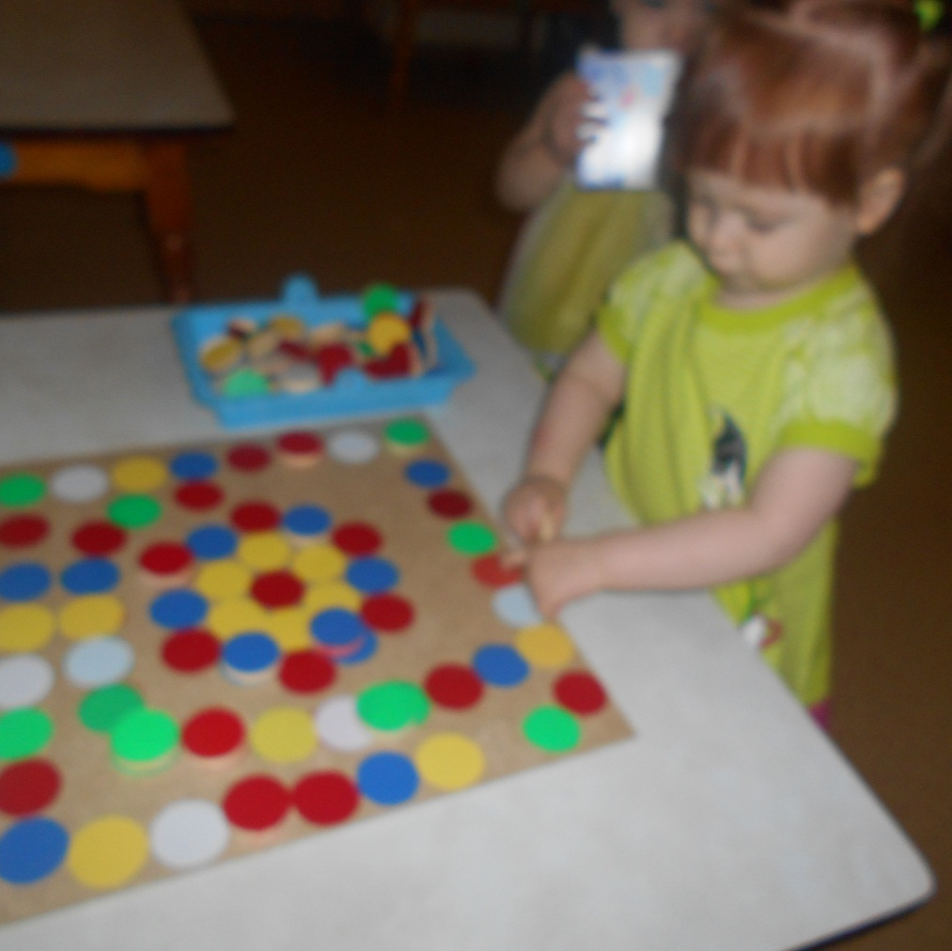
*******************
Анализируя свою работу на протяжении всего года, можно сказать следующее: Сенсорное развитие ребенка - это развитие его восприятия и формирование представлений о внешних свойствах предметов: их форме, цвете, величине, положении в пространстве, а также запахе, вкусе и т. п.
Значение сенсорного развития в раннем и дошкольном детстве трудно переоценить. Именно этот возраст наиболее благоприятен для совершенствования деятельности органов чувств (зрения, слуха, осязания, обоняния, вкуса), накопления представлений об окружающем мире.

Slide 7
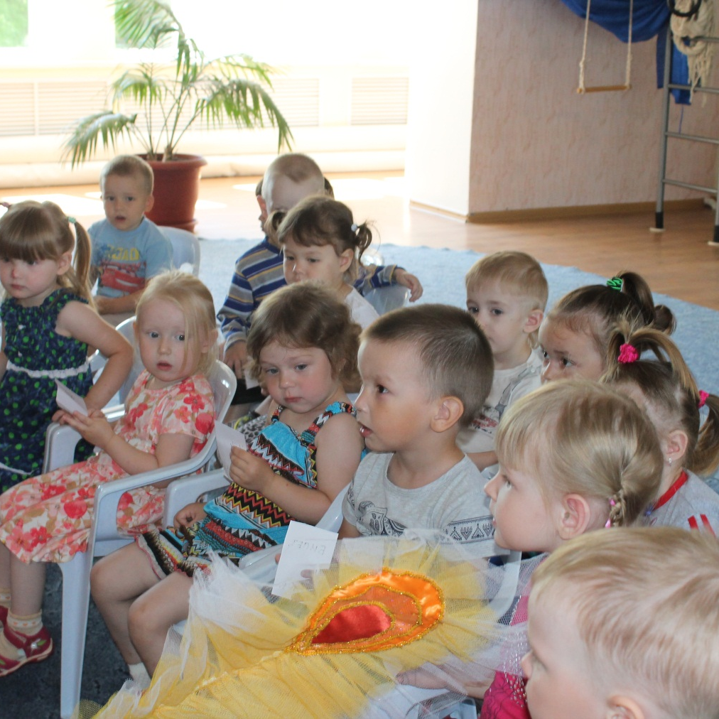
********************
В результате изучения литературы я сделала следующие выводы: сенсорное развитие ребенка является залогом его успешного осуществления разных видов деятельности, формирования различных способностей. Поэтому сенсорное воспитание должно планомерно и систематически включаться во все моменты жизни малыша.
Таким образом, за этот год был заложен фундамент моей дальнейшей педагогической деятельности по сенсорному развитию детей раннего возраста.

